Slide 1
ПРЕЗЕНТАЦИЯ НА ТЕМУ:
Эффективные практики педагогического опыта в работе с детьми с ОВЗ «Мой лучший проект».
«Использование планшета
«Логико-малыш» в работе по
развитию речи с детьми с
тяжелыми нарушениями речи»

Slide 2
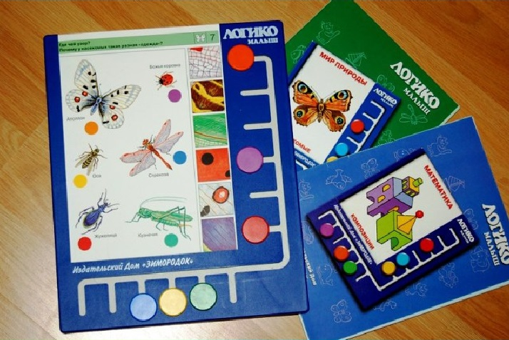
ПЛАНШЕТ «ЛОГИКО-МАЛЫШ»
Планшеты «Логико-Малыш» используют педагоги в 30 странах мира, в том числе в России. «Логико-Малыш» представляет очень широкий спектр заданий и занимательных упражнений по самым разным областям знаний для детей, начиная от 3-х лет.

Slide 3
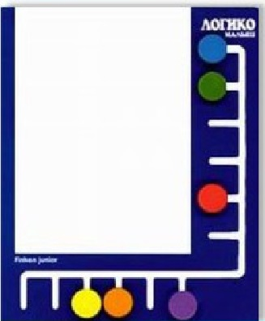
Что такое планшет
«Логико-малыш»?
Это пластмассовый планшет размером 23*28 см с подвижными фишками разных цветов и множество комплектов карточек с заданиями, которые приобретаются дополнительно. В каждом комплекте содержится 8 двухсторонних карточек, а также методические указания для родителей и педагогов

Slide 4
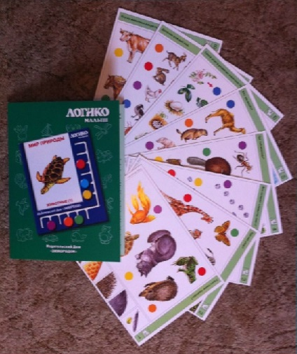
Комплекты карточек к "Логико-малышу" выпускаются по разным направлениям развития и для разных возрастных групп.
Карточки по конкретному направлению развития сохраняют последовательность и преемственность в изложении материала как в отдельном комплекте, так и между различными комплектами карточек для разных возрастных групп, что обуславливает их оптимальное применение в учебном процессе детского сада, лицея или в семье.
Каждый комплект карточек содержит 8 цветных иллюстрированных карточек по конкретной теме, находящихся в отдельной папке.
В каждой карточке содержатся 6 вопросов. Карточки выполнены из высококачественного прочного картона.
Каждый комплект карточек сопровождается необходимыми методическими рекомендациями и пояснениями для методистов, воспитателей, родителей.

Slide 5
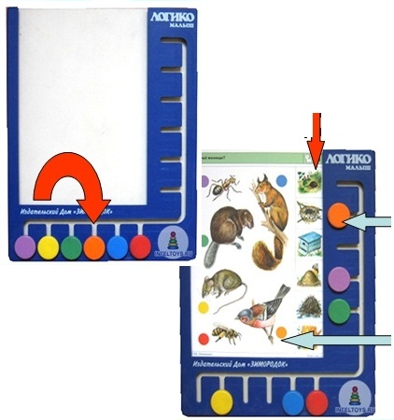
Как работать с планшетом «Логико-малыш»?
Все фишки расположите в нижнем ряду планшета;
Выберите карточку из комплекта. Вставьте карточку в планшет вопросной стороной к себе (сверху зеленая полоса с вопросом);
Внимательно рассмотрите карточку. Вы видите 6 изображений на основном поле (они отмечены кружками, стрелочками или другими знаками в цвет фишек) и 6 изображений в правом вертикальном ряду. Между ними нужно найти логическую связь - подобрать пары;
Выберите одно изображение основного поля, найдите фишку соответствующего цвета и передвиньте ее к правильному ответу в правом ряду карточки. Таким образом, выполните остальные задания.

Slide 6
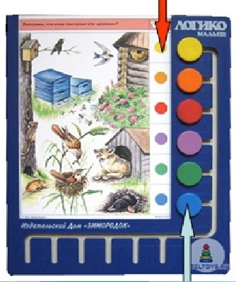
Переверните карточку для проверки результата. Цвета фишек на планшете и кружков на карточке должны совпасть.
В случае ошибки верните фишку на исходное место, переверните карточку и постарайтесь найти правильное решение.
Снова проверьте результат на ответной стороне. На ответной стороне на красной полосе расположены дополнительные вопросы или темы для бесед.

Slide 7

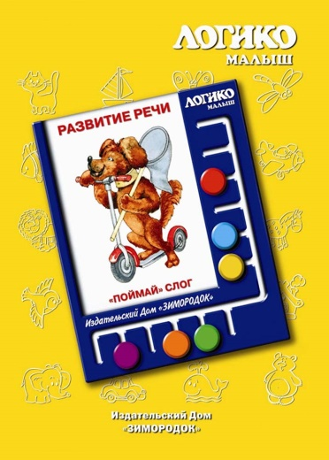
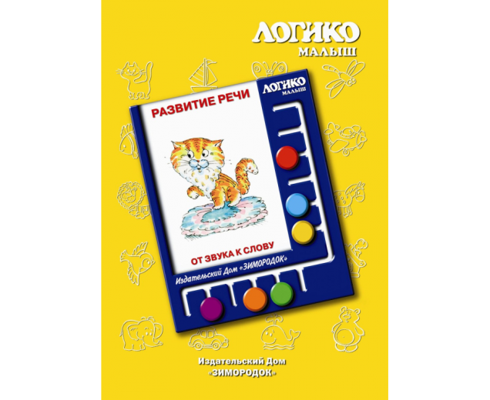
В работе с детьми с тяжелыми нарушениями речи мы часто используем комплекты карточек из серии
«РАЗВИТИЕ РЕЧИ»
Комплект «Поймай» звук» направлен на освоение фонетических (звуковых) и орфоэпических норм родного языка, умение различать на слух и внятно произносить схожие звуки, на дифференциацию и автоматизацию звуков
Комплект « Поймай» слог» содержит упражнения на правильное и четкое произношение слов и звуков, поиск слов с определенными слогами, с одинаковыми первыми и последними слогами…
Комплект «От звука к слову» направлен на воспитание звуковой культуры речи, формирование фонетического слуха, словаря и грамматического строя речи, развитие связной монологической речи...

Slide 8

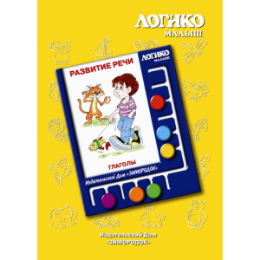
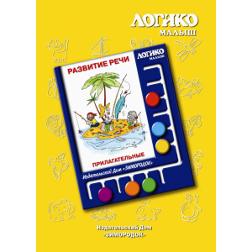
Серия карточек «РАЗВИТИЕ РЕЧИ» представлена также наборами:
«От слога к слову», в котором дается представление о различии слога и слова, анализ двух-трехсложных и более слов, конструирование слова по заданному условию..
«Глаголы», в котором представлены упражнения для применения глаголов, описания действий, состояний, движения…
«Прилагательные», в котором представлены упражнения для применения прилагательных в качестве описания и характеристики предметов

Slide 9
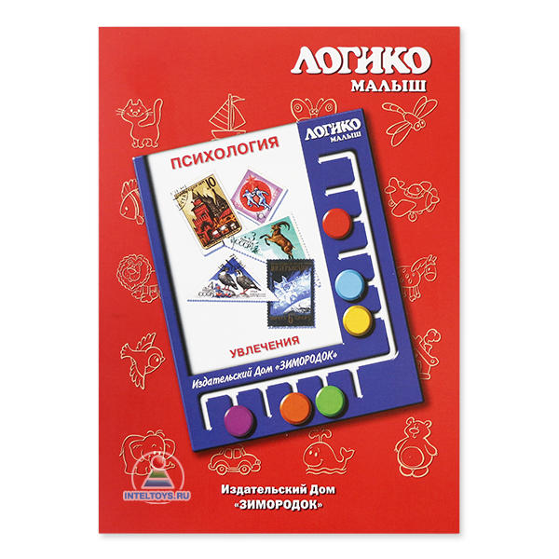
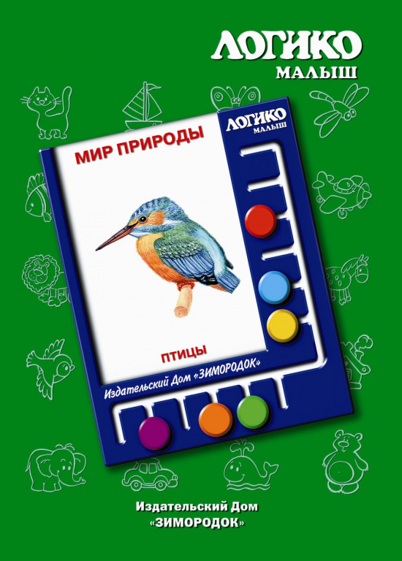

Словарную работу на обогащение, уточнение и активизацию словаря, работу с грамматическими категориями, развитие связной речи можно проводить также с карточками из серии «Мир природы», «Бытовая культура», «Психология».

Slide 10
В 2021 году коллективом логопедов детских садов было разработано пособие «Логико-Малыш. Новые карты», которое доступно в электронном варианте. Данное пособие открывает новые возможности проведения логопедической коррекции у детей дошкольного возраста при проведения индивидуальных и групповых логопедических занятий.
Карточки пособия разделены по разделам:
- Материал по автоматизации и дифференциации звуков К, Т, Д, Г, Х
- Материал по автоматизации и дифференциации звуков С, Ш, З, Ж
- Материал по автоматизации и дифференциации звуков Л, Р

Slide 11
Планшет «Логико-малыш» позволяет:
В игровой форме закреплять и систематизировать освоенный материал, учитывая индивидуальные особенности каждого ребенка;
Комплексно развивать речь, логическое мышление, внимание, память и воображение;
Повторять и закреплять полученные ранее знания, используя уже имеющиеся комплекты карточек;
Использовать "Логико-Малыш" в любом дошкольном учреждении, вне зависимости от базовой программы.

Slide 12
Если говорить о решении именно речевых задач, то планшет «Логико-малыш» помогает:
в воспитании звуковой культуры речи (автоматизация и дифференциация поставленных звуков).
в формировании навыков звукового анализа и синтеза слов (умения подбирать слова, сходных по звучанию, деления на слоги и определение их количества, положение в слове и т. д).
в формировании словаря (антонимов, синонимов, прилагательных, глаголов, признаков, животных и их детенышей, классификации, ассоциации, обобщения, слов-рифм и т. д).
в формировании грамматического строя речи (образование падежных окончаний существительных в ед. и мн. числах, уменьшительной формы и т.д.).
в развитие связной монологической речи (построение предложений от простых к сложным, описательных рассказов и т. д.).

Slide 13
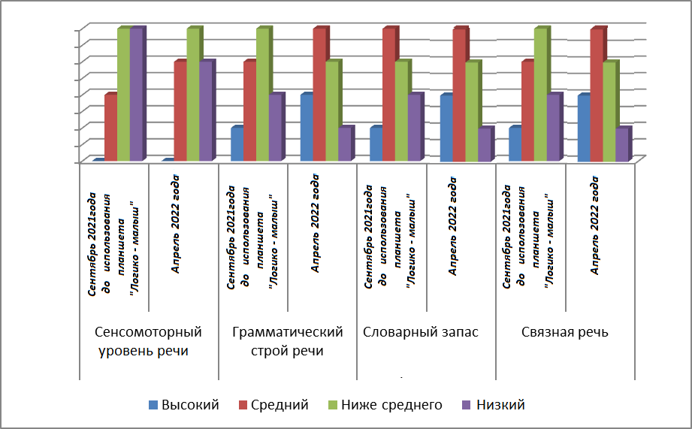
Анализ результата использования планшета «Логико-малыш» с целью развития речи детей с тяжелыми нарушениями речи свидетельствует о положительной динамике в речевом развитии у всех детей группы.

Slide 14
Спасибо за внимание!

